Slide 1
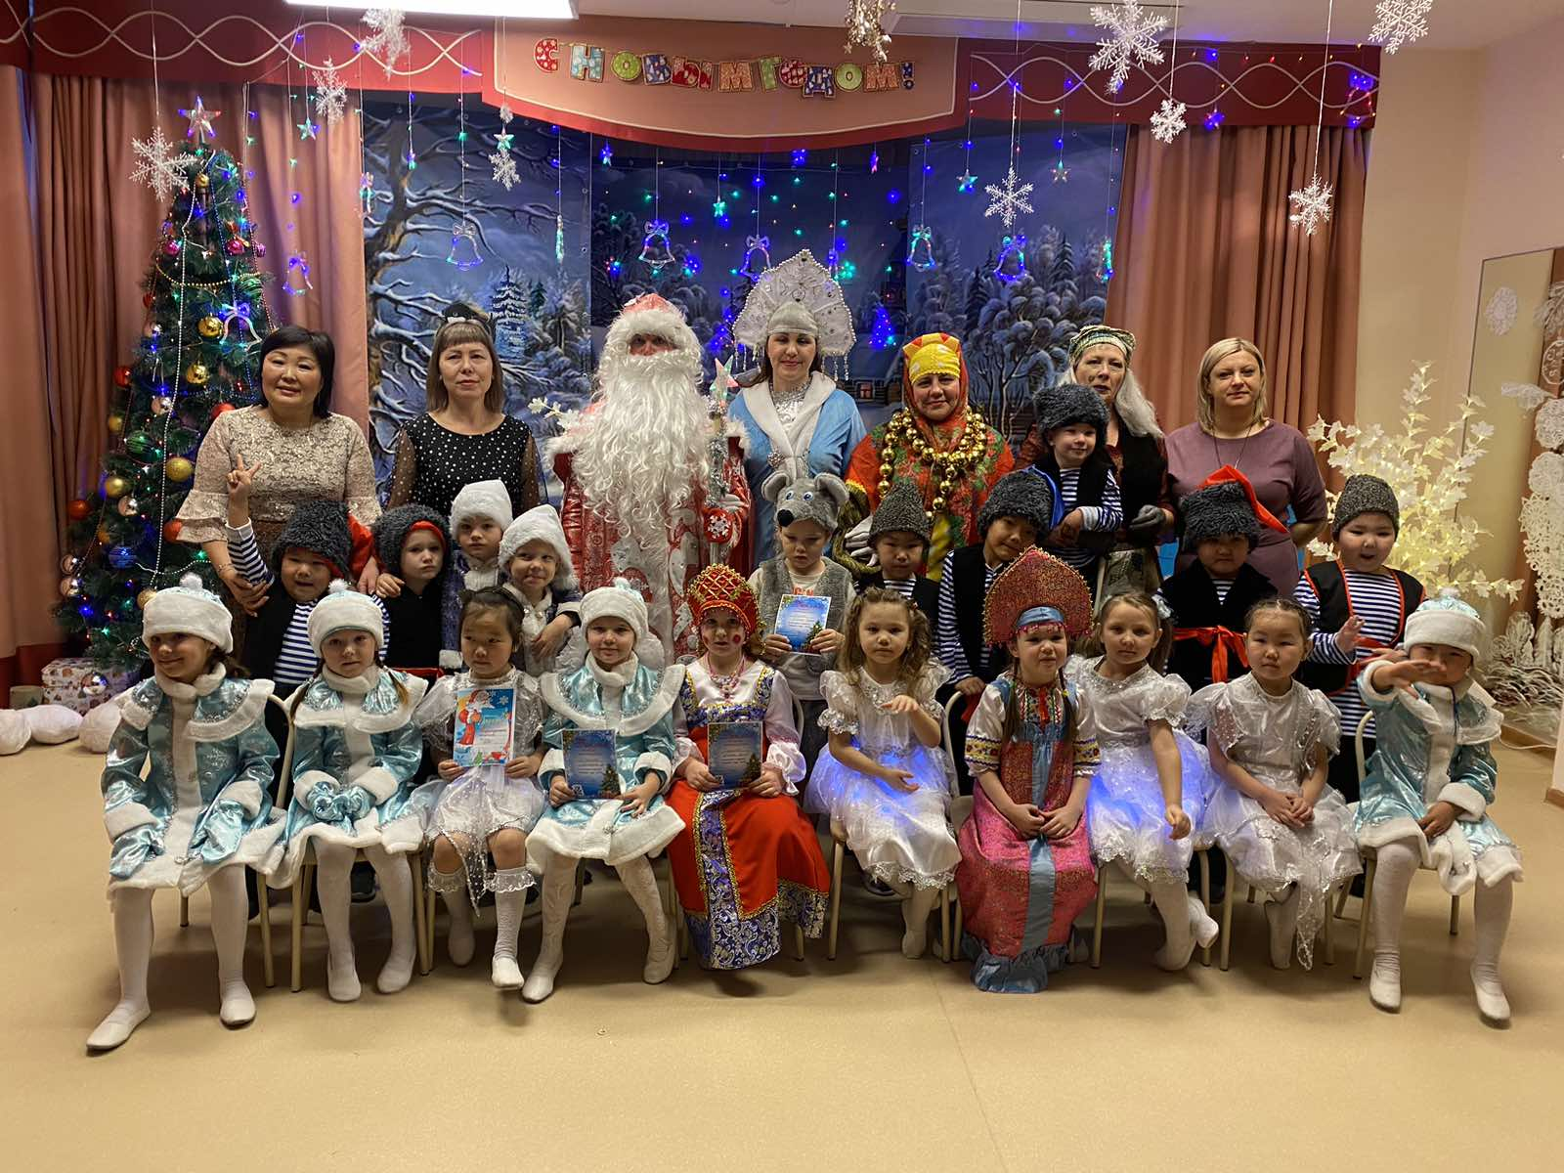
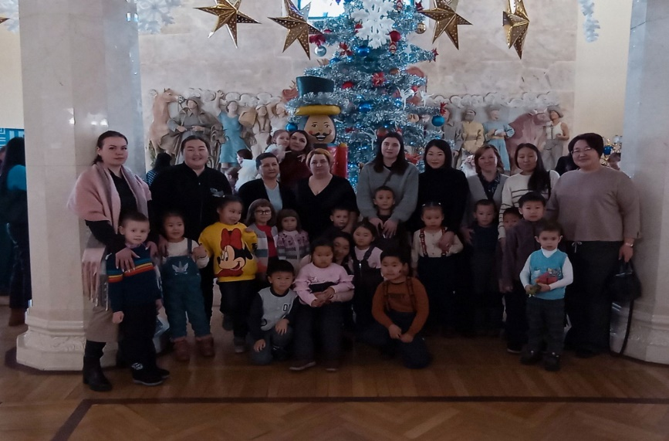
МАДОУ «Детский сад № 3 «Колобок»
Группа № 13
Группа № 9 «Сказка»

Slide 2
Задачи программы являются:
Освоение детьми ООП, их разностороннее развитие с учётом возрастных и индивидуальных особенностей и особых образовательных потребностей, социальной адаптации.
- Охрана и укрепление здоровья детей, создание комфортных условий жизнедеятельности, в которых каждый ребенок чувствует себя защищенным и уверенным в том, что его любят и принимают таким, какой он есть.
- Развитие социальных, нравственных, физических, интеллектуальных, эстетических качеств детей, формирование общей культуры личности ребенка, в том числе ценностей здорового образа жизни, самостоятельности и предпосылок учебной деятельности.
- Объединение обучения и воспитания в целостный образовательный процесс на основе духовно-нравственных и социокультурных ценностей, и принятых в обществе правил и норм поведения в интересах человека, семьи общества.
- Формирование социокультурной среды, соответствующей возрастным, индивидуальным, психологическим и физиологическим особенностям каждого воспитанника.

Slide 3
- Создание благоприятных условий для гармоничного развития детей в соответствии с возрастными и индивидуальными особенностями.
- Объединение воспитательно-оздоровительных ресурсов семьи и дошкольной организации на основе традиционных духовно-нравственных ценностей семьи и общества; установление партнерских взаимоотношений с семьей, оказание ей психолого-педагогической поддержки, повышение компетентности родителей (законных представителей) в вопросах развития и образования, охраны и укрепления здоровья детей.
- Создание условий для всестороннего развития ребёнка и социализация его в обществе в совместном воспитании и обучении.
В течение года строго соблюдался режим дня и все санитарно-гигиенические требования к пребыванию детей в ДОУ. С детьми систематически проводилась организованная образовательная деятельность в соответствии с основной общеобразовательной программой, реализуемой в ДОУ и утвержденным расписанием непосредственно образовательной деятельности.

Slide 4
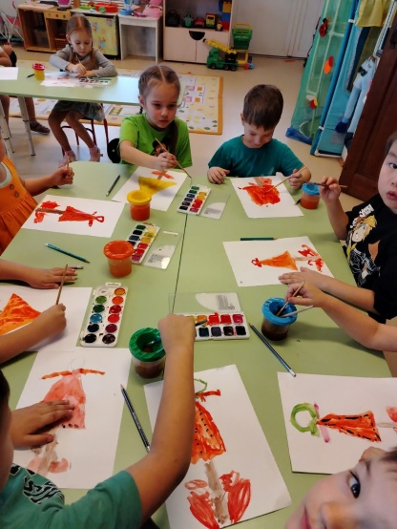
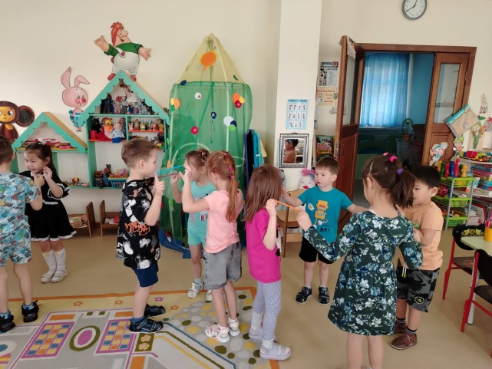
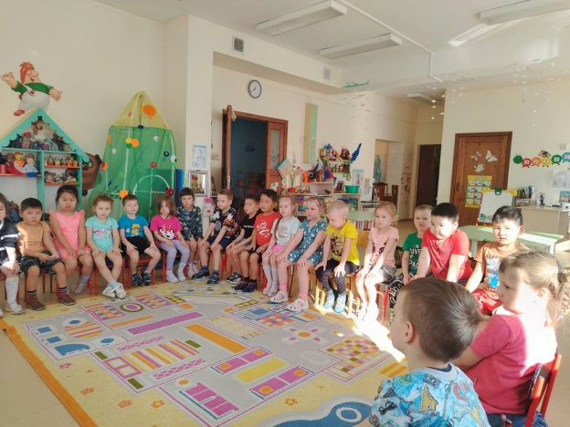
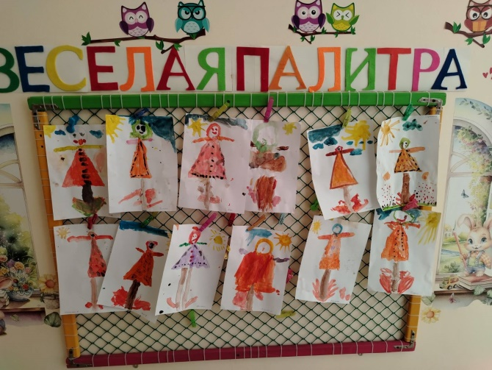
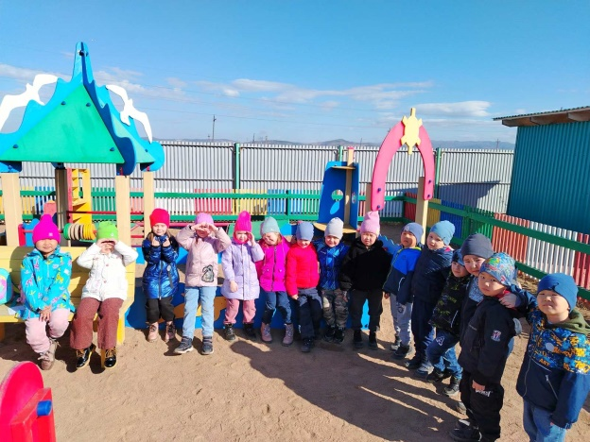
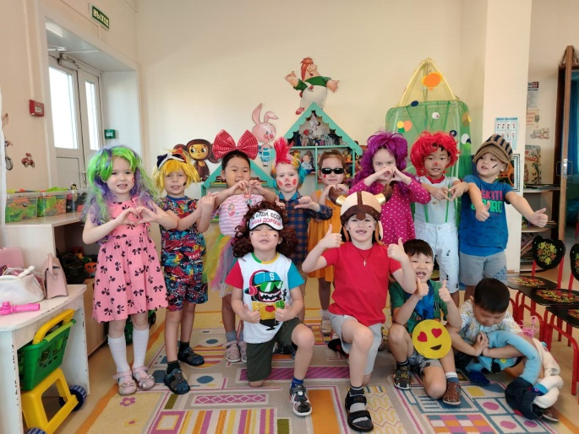
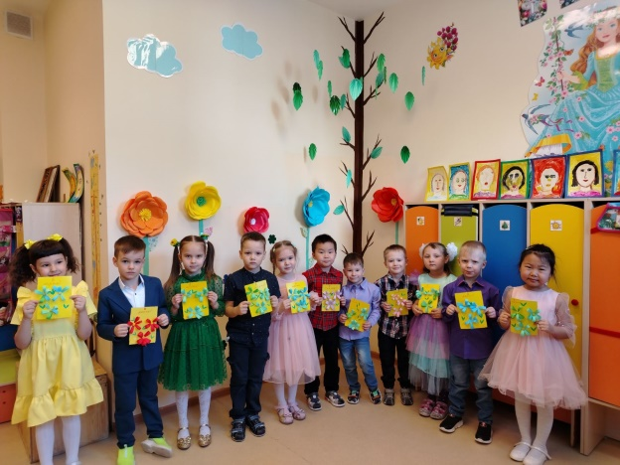
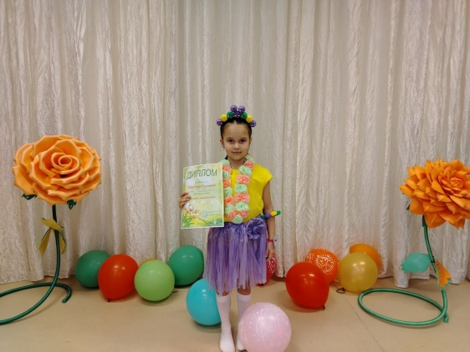

Slide 5
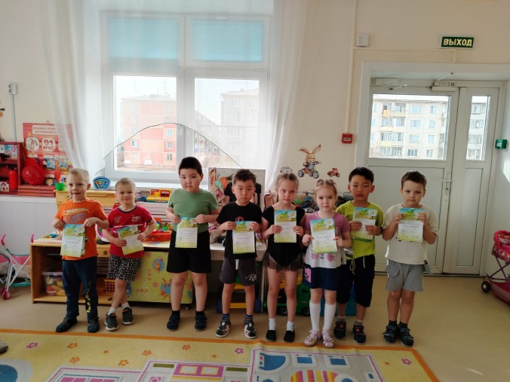
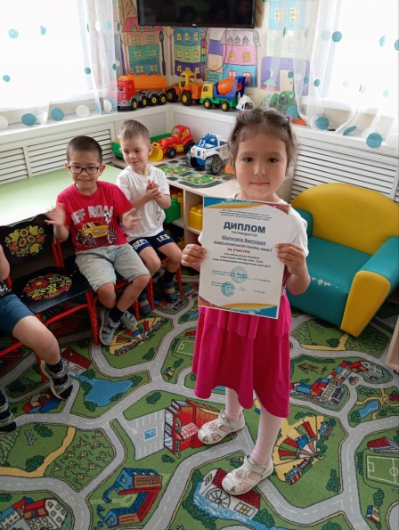
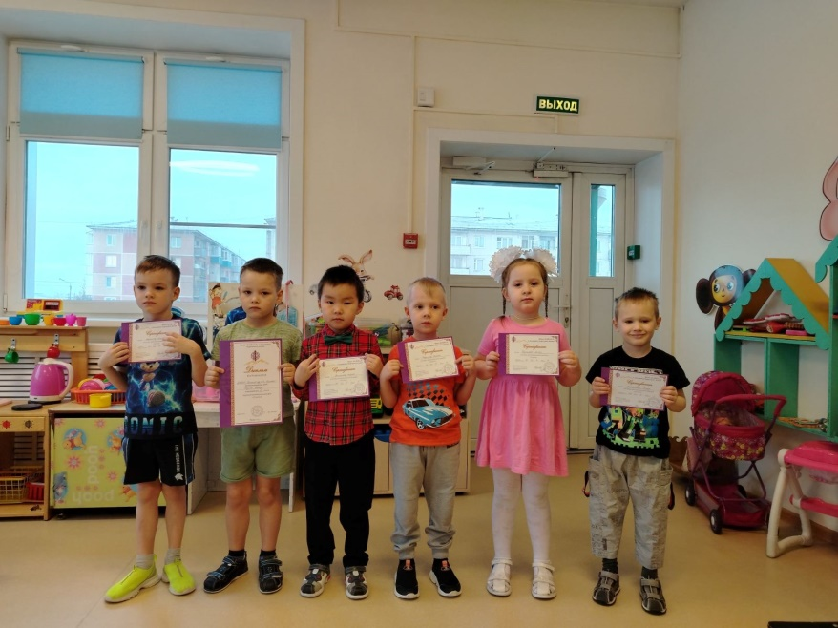
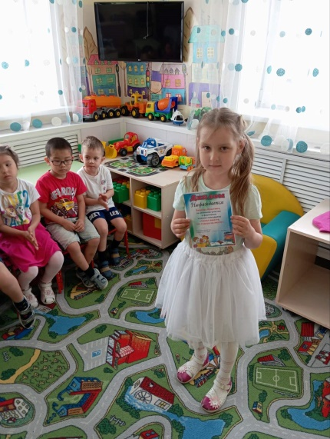
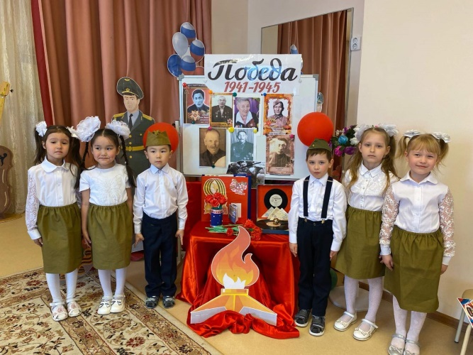

Slide 6
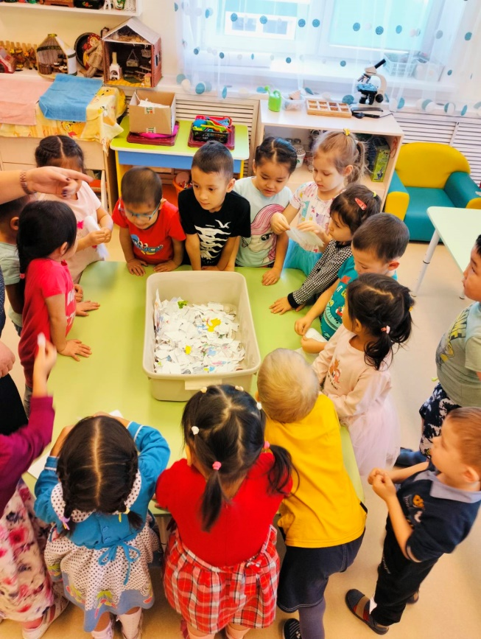
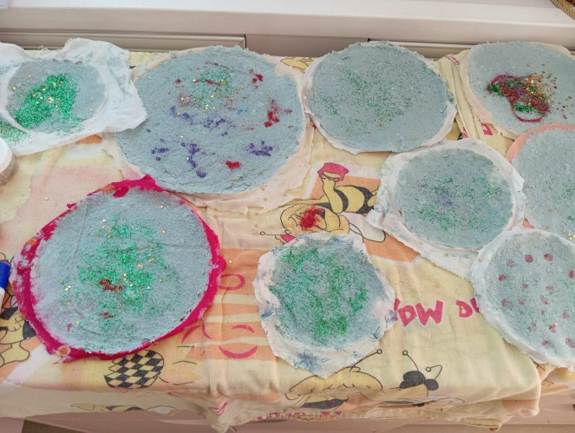
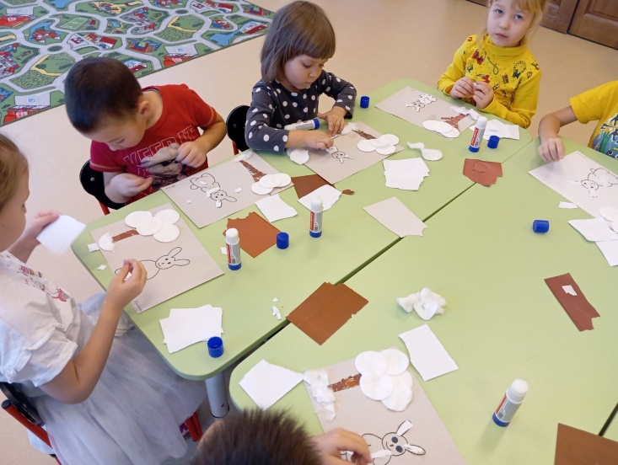

Slide 7
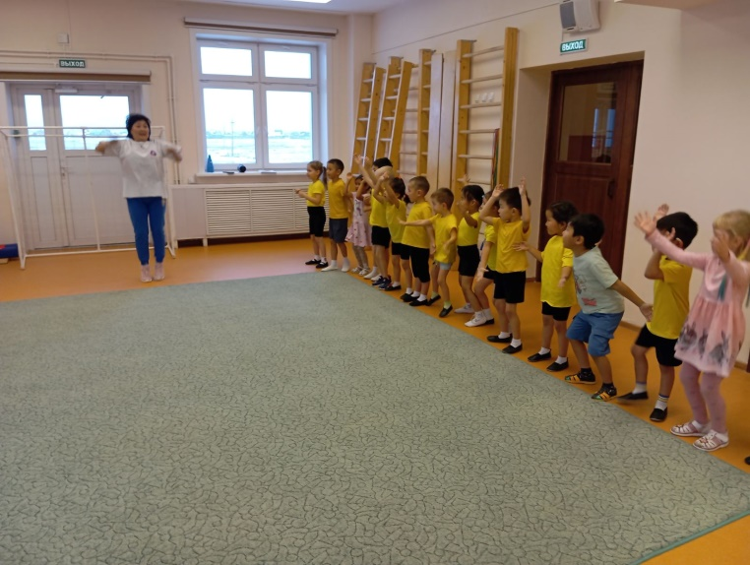
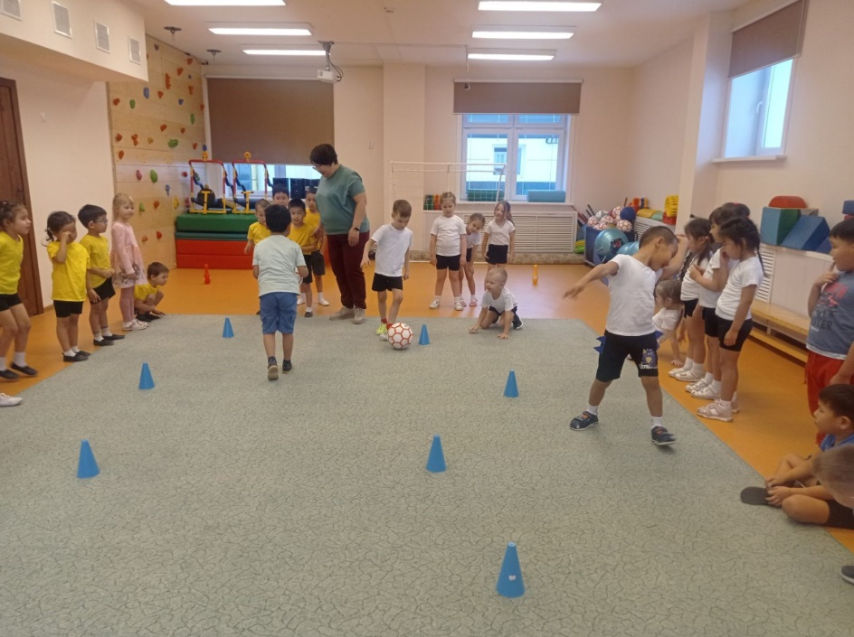
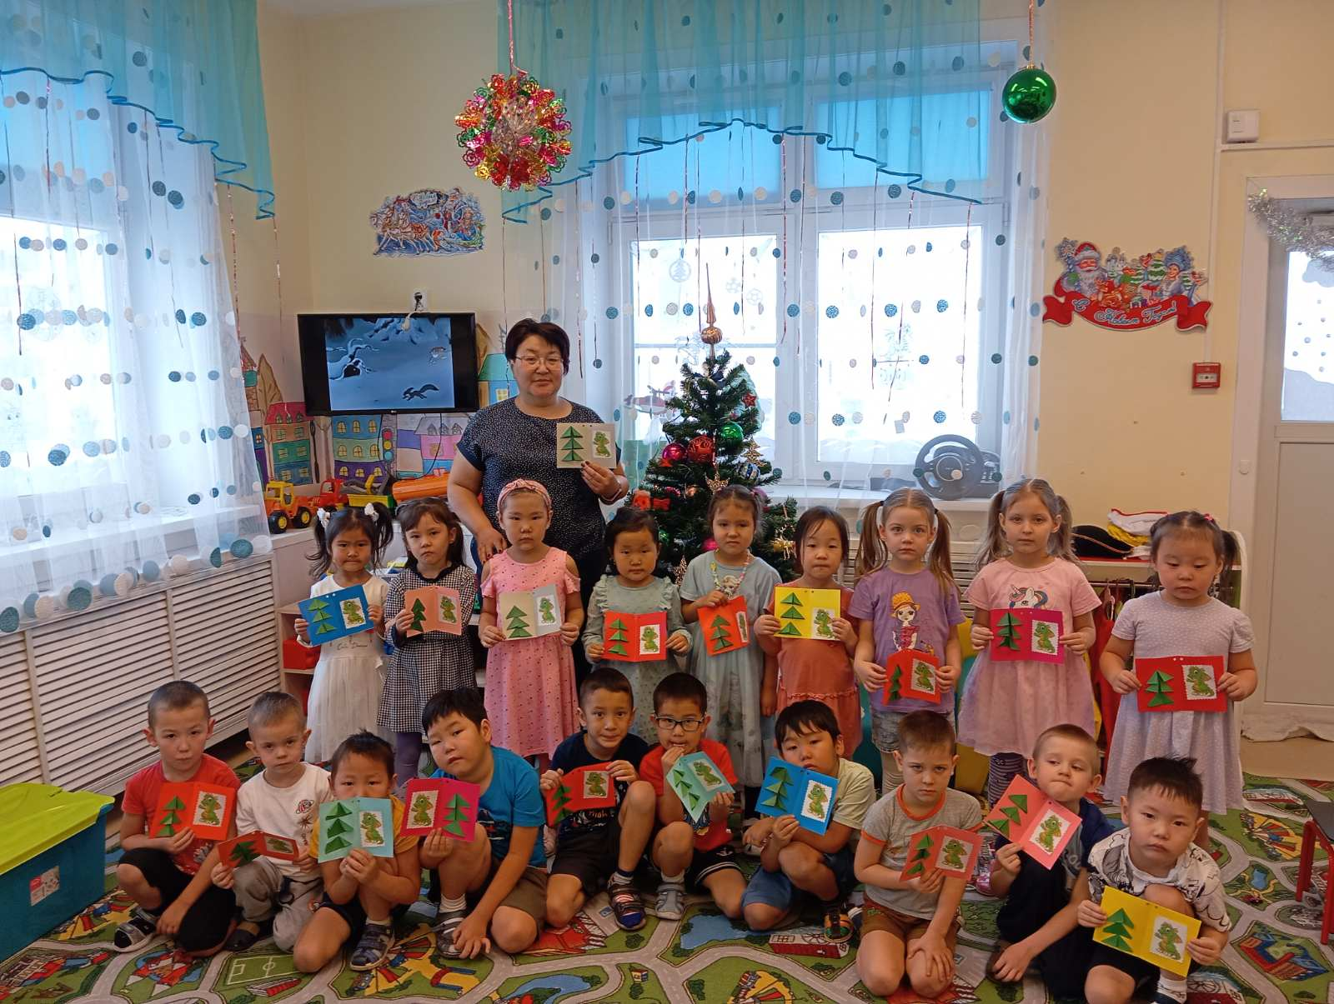

Slide 8
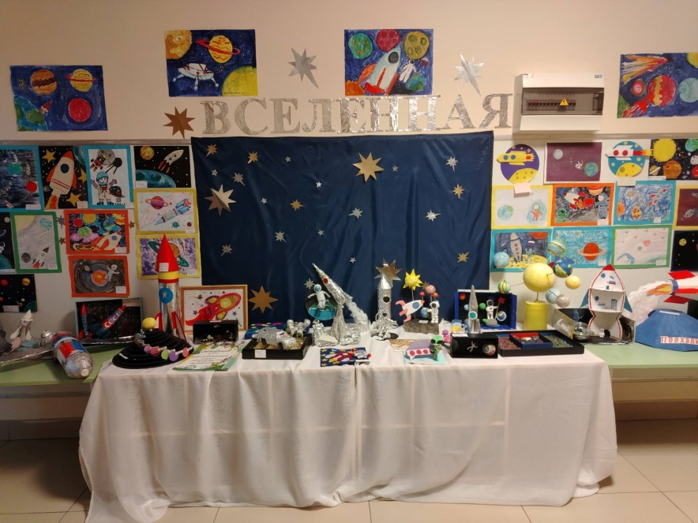
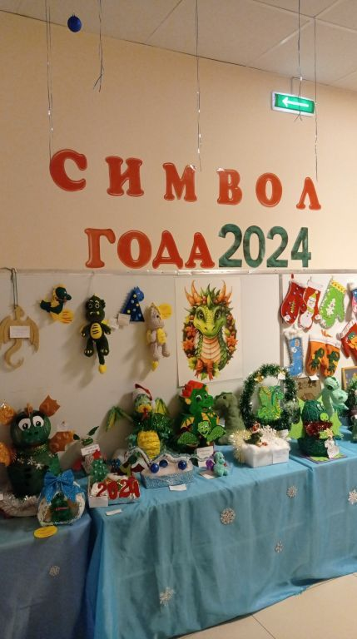
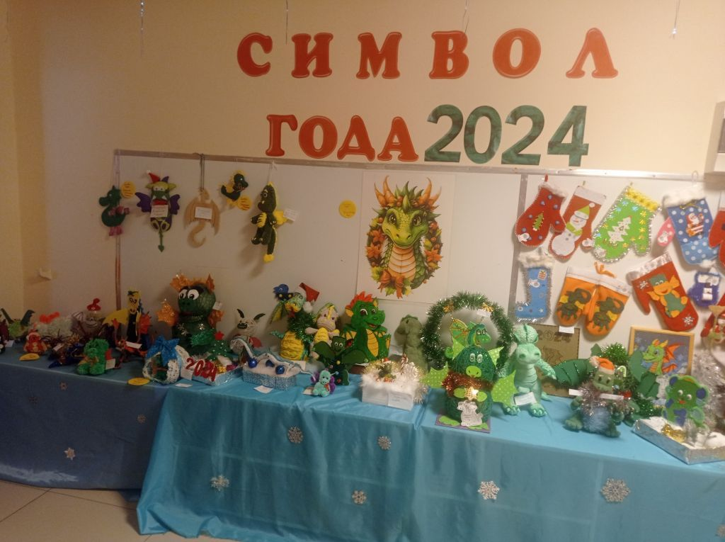
Выставки рисунков и поделок!

Slide 9
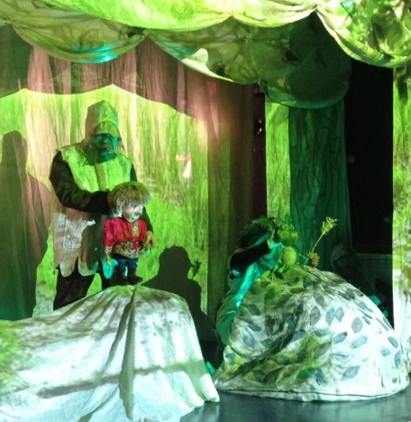
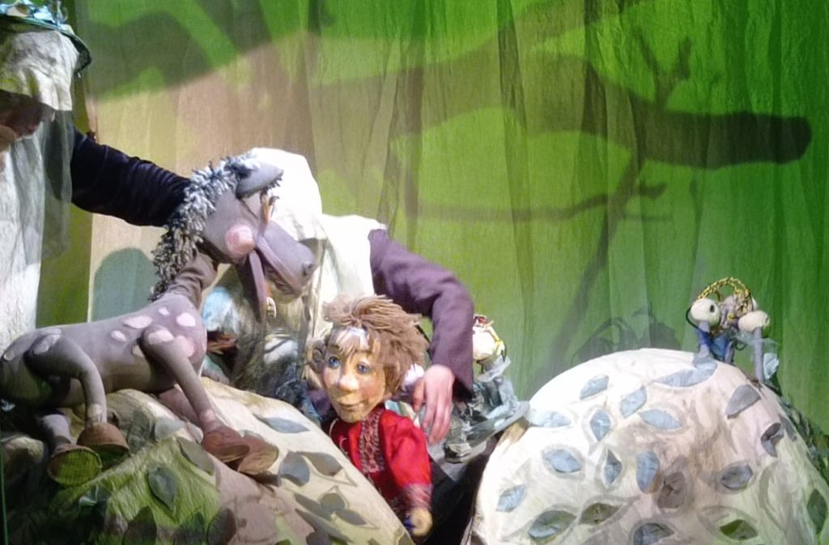
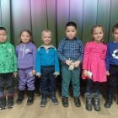
Культурный выход с детьми в театр
«Ульгэр», театр
Опера Балет

Slide 10
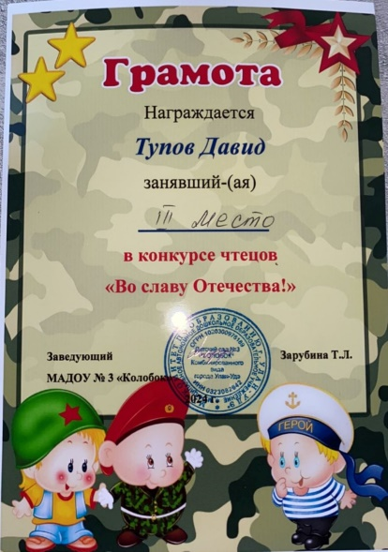
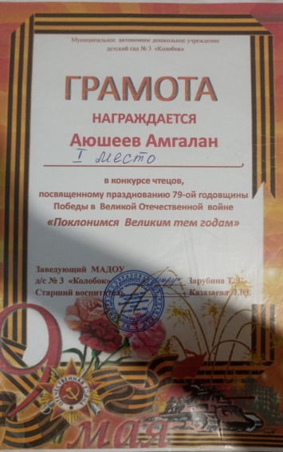
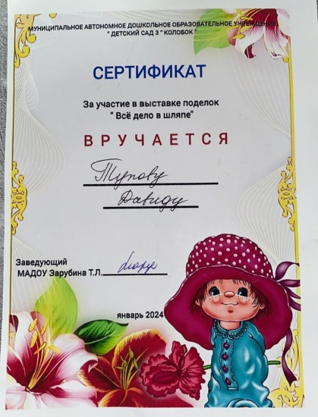
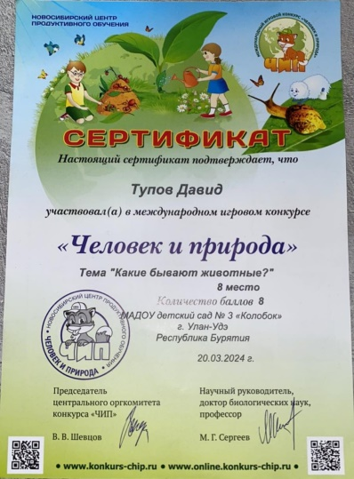
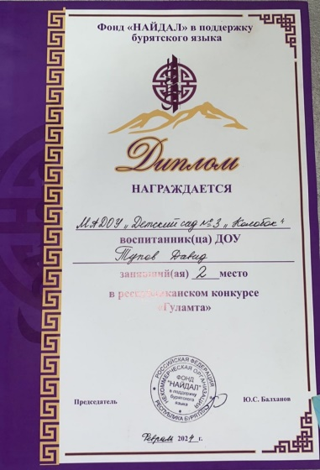
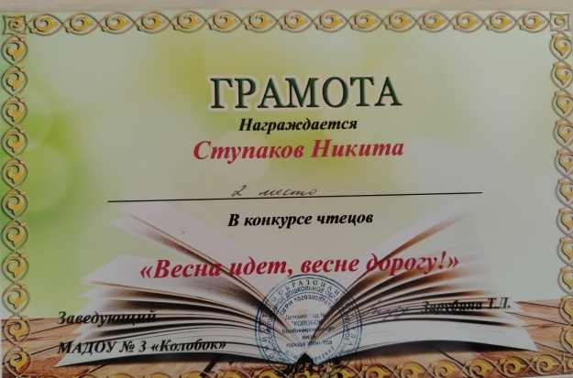

Slide 11
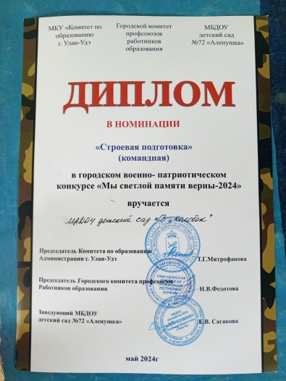
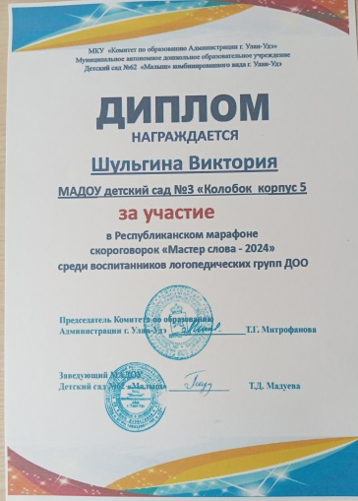
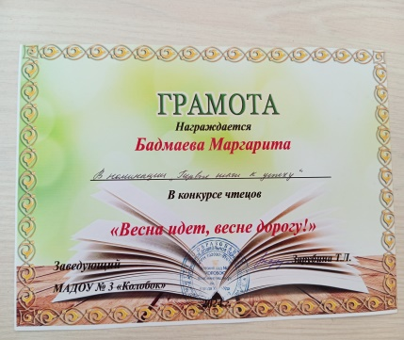
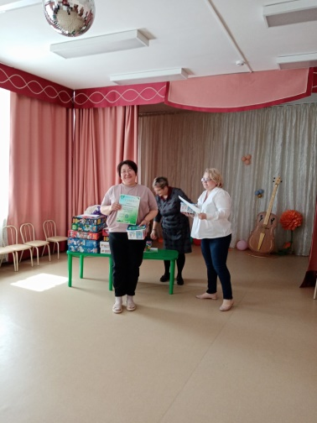
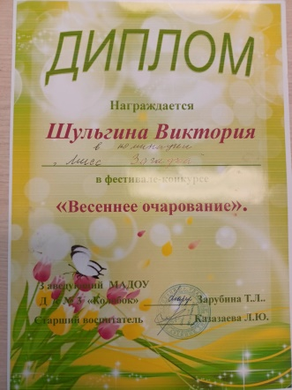
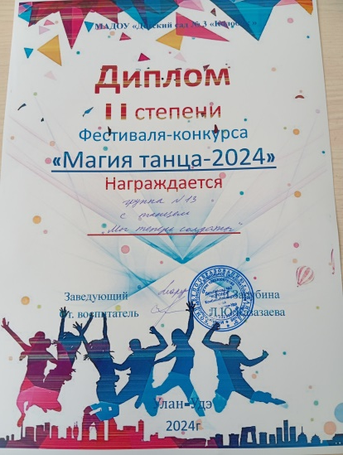
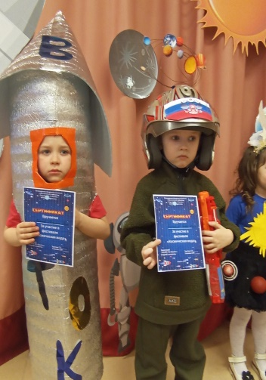
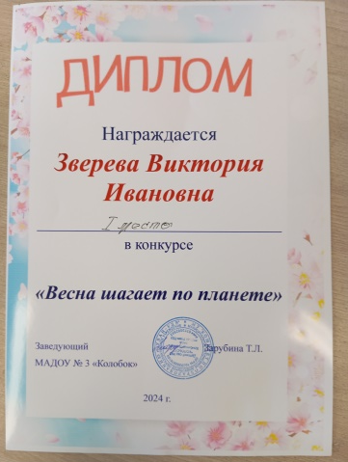
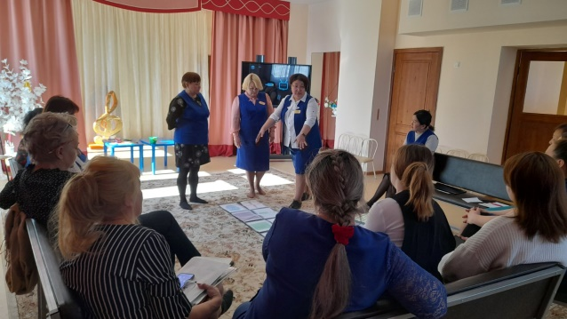
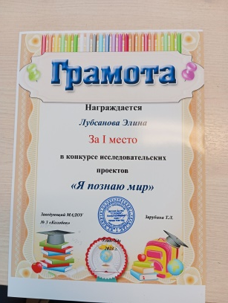

Slide 12
СПАСИБО ЗА ВНИМАНИЕ!

